Slide 1


Slide 2
我要做什么？

Slide 3


一个网站 + 两个App
铃铛网
App
App
卖家版

Slide 4

基础功能
建立买卖流程、规则
签约高质量合约商家
完成一个宠物的京东商城
与产业资源对接
增加O2O功能
完善生态圈
对接政府接口
完成一个宠物的时光网
扩展网络架构
增加社交功能
市场推广

Slide 5
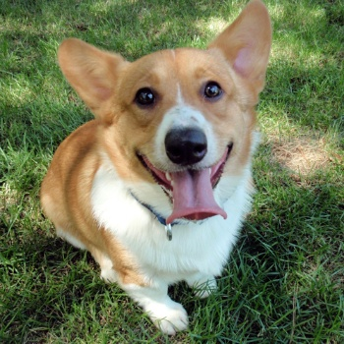
我要做中国最好的宠物平台
建立一个宠物品牌
建立一个交易规则
建立一个垂直生态圈

Slide 6
为什么要做？

Slide 7
CKU利润估算——比赛
每站比赛有120—550只狗参赛
每站比赛有4—8场比赛（国内积分、国际积分各一半），每场比赛报名费280或380
几乎每只狗都会报全部场次比赛
2015年有55站比赛
综上，CKU每年比赛流水约2000万以上

Slide 8
CKU利润估算——会员
CKU为会员制，分为普通会员和专业会员，即饲养者和繁殖者。
普通会员会费500/年，专业会员会费500/年
注册为专业会员必须先成为普通会员，即想繁殖狗，每年1000元
几乎所有的会员都是繁殖者
沈阳本地的我能联系到的会员就有300个以上，据传闻，全国拥有十几万会员
保守估计，全国约50000个会员，每年会费5000万

Slide 9
CKU利润估算——繁殖
CKU配种证明200一次
CKU出生纸50一张
CKU血统芯片350一个
平均每只狗的出生就要交给CKU 440元
保守估计，CKU每年约出生50万只狗。
综上，CKU在繁殖业务上，每年流水约2.2亿

Slide 10
中国赛级犬业市场体量
根据经验估算，CKU大约从每只狗的流水中抽取了5%—10%左右
保守估计中国赛级市场的整体规模在40亿以上
宠物相关市场，每年交易规模应该在100亿以上

Slide 11
行业现状
爱狗网——传统BBS+团购
狗民网——传统BBS+团购
中宠网——传统BBS+团购
铃铛——狗民网下属App，移动社区，微商城
闻闻窝——App，移动社区，微商城
狗迷杂志——国内第一宠物类杂志
尾巴圈——App，移动社区，微商城
百度贴吧——传统BBS，较分散。

Slide 12
我的愿望
希望每个人的生活中都多一份美好。
我希望为推广宠物的传染病预防做一些事情。
规范宠物市场。

Slide 13
做这个平台的理由: 1.我喜欢 2.这行能赚钱 3.这是一个行业，而不是一单买卖 4.这个行业目前刚刚起步，并不成熟

Slide 14
怎么做？

Slide 15
宠物买卖——业务流程
卖家支付保证金
买家支付定金
买家支付尾款
5%佣金
交易款结算
支付定金
签订合同
支付尾款
运输
观察期
确认交易
配套服务
个性化服务
宠物级
繁殖级
赛级
疫苗
驱虫
15天
传染病保障期
遗传缺陷保障
中国冠军登录

Slide 16
宠物买卖——业务核心
平台产品
卖家
销售渠道
信用担保
买家
购买渠道
品质管控
交易安全
交易款担保
宠物品质担保
专业品质评定
以强制性规则来保证消费者利益，屏蔽双方的交易风险。
以专业化的知识来帮助我们的买家成为卖家。

Slide 17
平台的未来 1. 像京东一样，建立有信誉的销售渠道。 2. 像滴滴专车一样，让客户转化为商家。 3. 通过社交，建立生态圈，与相关行业进行合作。

Slide 18
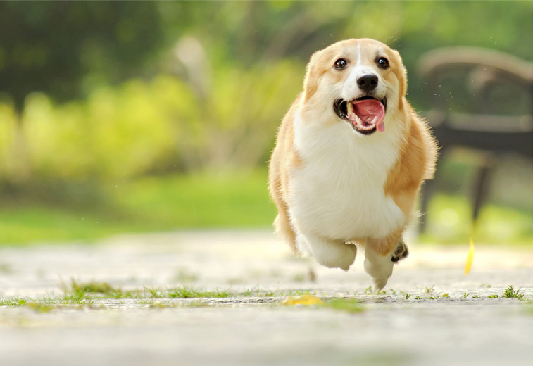
我们将关注宠物生命周期的每一个环节

Slide 19
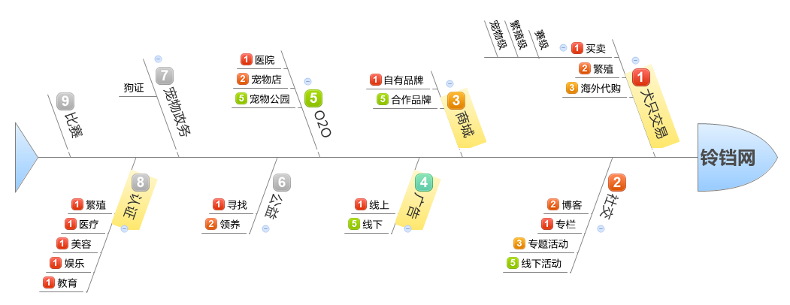
服务

Slide 20
架构

Slide 21
营销策略

Slide 22
我

Slide 23
关于我
8年软件开发经验
4年项目管理经验
3年网站开发经验
1次创业经验（失败了☺）
7年宠物饲养经验
沈阳的柯基专业饲养者，几乎都是我的朋友
我老婆管理着7个全国性的柯基QQ群（2000人大群）和一个百度贴吧

Slide 24
首年预算： 2015.8—2016.7

Slide 25
运营 7万
房租 24000/年
水电 1200/年
域名 150/年
服务器 3000/年
短信服务 1500/2万条
公司注册 1000
家具 5000
其他杂费 15000（预留）
电脑 4000*3 = 12000

Slide 26
php 6000/月
前端 6000/月
美工 4000/月
合计
16000/月
192000/年
年终奖金
20000（预留）
活动预算
10000（预留）
人工 23万

